Slide 1
Прикладное Программное обеспечение компьютера
Преподаватель информатики
Красноперова Элеонора Юрьевна,
2018 г.

Slide 2
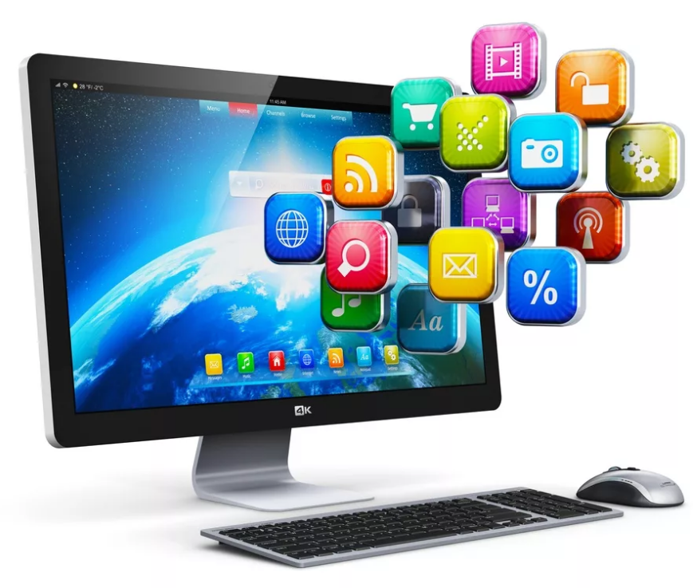
Прикладное Программное обеспечение (ПО) -
предназначено для непосредственного решения пользовательских задач

Slide 3
ппо
Профессиональное ПО
Пользовательские прикладные программы
ПО специального назначения
Развлекательное ПО
ПО общего назначения

Slide 4
ПО общего назначения
Используется для решения наиболее общих задач информационного характера в любой сфере человеческой деятельности. В состав этой категории включены приложения и программные пакеты:
текстовые редакторы и процессоры;
средства работы с электронными таблицами;
пакеты для работы с базами данных (СУБД);
графические редакторы;
издательские программные пакеты (компьютерная верстка);
интернет-браузеры и загрузчики.
и т.д.

Slide 5
Текстовые редакторы и процессоры
Предназначены для создания, редактирования и форматирования текстового документа.
Текстовый редактор выполняет основные функции редактирования: набор, внесение исправлений, сохранение, работа с фрагментами.
Текстовый процессор кроме того, имеет возможности разнообразного оформления, внедрение графических объектов (диаграммы, картинки, создание рисунков и т.д.)

Slide 6
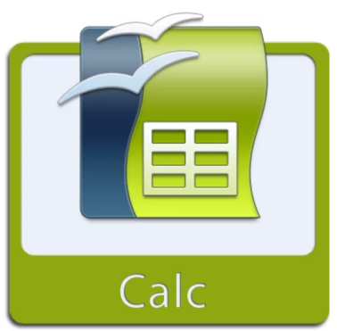
Электронные таблицы
Предназначены для создания, редактирования и обработки табличных данных различных форм (например, планово-финансовые, бухгалтерские документы, небольшие инженерные расчеты), с возможностью внедрения графических объектов, вычисления по формулам и т.д.(Microsoft Excel, SuperCalc, Lotus 1-2-3 и т.д.)

Slide 7
Пакеты для работы с базами данных
Предназначены для работы с большими объемами структурированных данных – базами данных (как правило, это табличные структуры). СУБД предназначены для автоматизации процедур создания, хранения и извлечения электронных данных. Многие, существующие в различных сферах человеческой деятельности, информационно-справочные программные комплексы реализованы с использованием инструментальных средств СУБД.(Рaradox, Access, Oracle, FoxPro и т.д.)

Slide 8
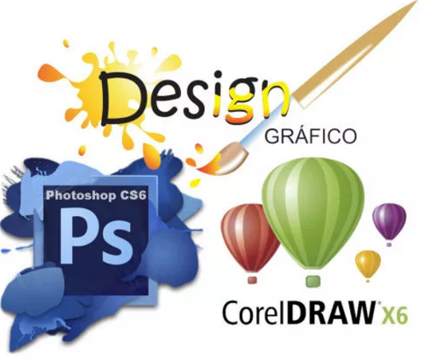
Графические редакторы
Это программы, предназначенные для работы с графическими изображениями. К ним относятся редакторы растровой и векторной графики, программы обработки трехмерной графики (ЗD - редакторы) и т.д. (GIMP, Paint NET, Photoshop от CorelDraw)

Slide 9
Издательские программные пакеты
Комплекс программ, предназначенных для подготовки различных публикаций из текста и графических изображений. С ее помощью можно выполнить макетирование и верстку документов разной сложности: от одностраничной рекламной листовки, цветного буклета до газеты, журнала и книги.(Microsoft Publisher, Adobe PageMaker, QuarkXPress, Adobe InDesign, Corel Ventura)

Slide 10
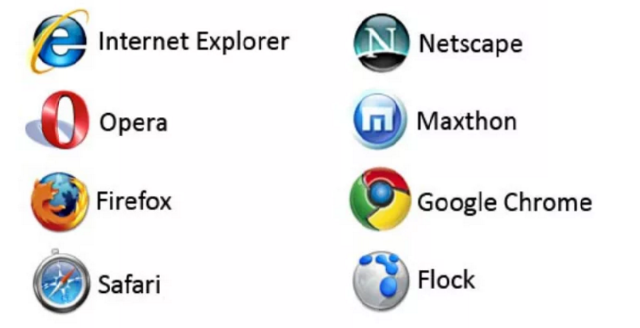
Интернет - браузеры
Браузер – это специальное программное обеспечение, помогающее пользователю перемещаться по глобальной сети Интернет (паутина) и использовать ее ресурсы и информацию

